Slide 1
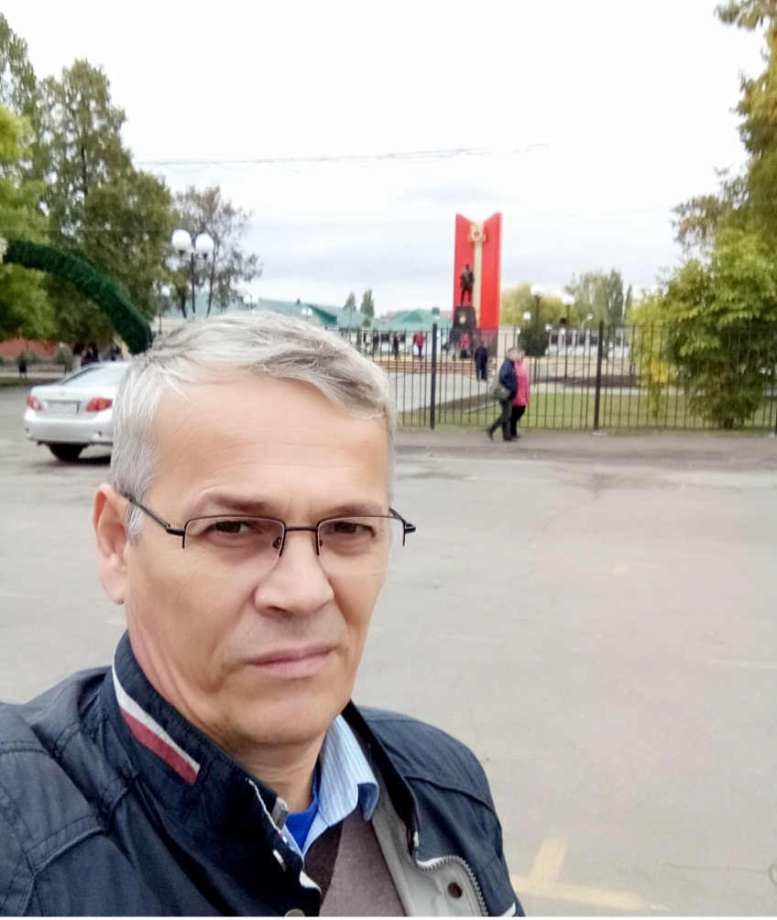
Преподаватель специальных дисциплин
Гриднев Валентин
Иванович

Slide 2

« Правила дорожного движения - не
условность, а обязательное условие
сохранения жизни»

Slide 3
Загадка
Чтоб тебе помочь
Путь пройти опасный,
Горит и день, и ночь —
Зеленый, желтый, красный.
светофор

Slide 4
Сигналы светофора и регулировщика
Тема УРОКА:

Slide 5
Задание №1 Кейс-задание
1.Я часто наблюдаю такую ситуацию. Перекресток. Пешеход подходит к перекрестку в капюшоне и наушниках, и как только загорается зеленый сигнал светофора, он начинает движение через дорогу. Прав ли он? И если да то почему?
2. Пешеход подходит к перекрёстку и видит разрешающий сигнал светофора для него, но слева от него на расстоянии 25 -30 метров движется автомобиль скорой помощи с включенным проблесковым маячком и звуковым сигналом. Какие действия пешехода?

Slide 6
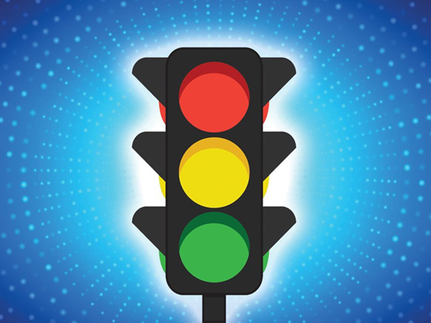
Светофо́р (от свет + греч. φορός «несущий») — оптическое устройство, подающее световые сигналы, регулирующие движение автомобильного, железнодорожного, водного и другого транспорта, а также пешеходов на пешеходных переходах.

Slide 7
Первый прибор, предназначенный для регулирования дорожного движения при помощи подачи его участникам специальных сигналов, появился ещё в 1868 году в Лондоне.

Slide 8
В России первый светофор был установлен 15 января 1930 года в Ленинграде. Поставили его на перекрёстке Невского и Литейного проспектов. В столице же страны эту систему регулирования дорожного движения установили несколько позже - 30 декабря того же 1930 года. Разместили её на углу Петровки и Кузнецкого моста. Третьим городом, которым был оснащённым светофором, стал Ростов-на-Дону.

Slide 9
красный воспринимается как опасность
ЖЕЛТЫЙ – КАК КОНЦЕНТРАЦИЯ ВНИМАНИЯ
ЗЕЛЕНЫЙ – КАК РАЗРЕШЕНИЕ

Slide 10

Сигналы светофора

Slide 11
Задание №2 Лови ошибку!
1 текст.
Для регулирования движения велосипедистов может использоваться также светофор с круглыми сигналами уменьшенного размера, дополненный прямоугольной табличкой белого цвета размером 200×200 мм с изображением велосипеда черного цвета.
2 текст.
Основные сигналы реверсивного светофора могут быть дополнены желтым сигналом в виде стрелы, наклоненной по диагонали вниз направо или налево, включение которой информирует о предстоящей смене сигнала и необходимости перестроиться на полосу, на которую указывает стрела.

Slide 12

Физминутка

Slide 13
Регулировщик — лицо, наделенное в установленном порядке полномочиями по регулированию дорожного движения с помощью сигналов, установленных Правилами, и непосредственно осуществляющее указанное регулирование. Регулировщик должен быть в форменной одежде и (или) иметь отличительный знак и экипировку. К регулировщикам относятся сотрудники полиции и военной автомобильной инспекции, а также работники дорожно-эксплуатационных служб, дежурные на железнодорожных переездах и паромных переправах при исполнении своих должностных обязанностей.

Slide 14
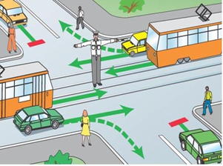
Сигналы регулировщика
Руки вытянуты в стороны или опущены:
– со стороны левого и правого бока разрешено движение трамваю прямо, безрельсовым транспортным средствам прямо и направо, пешеходам разрешено переходить проезжую часть;
– со стороны груди и спины движение всех транспортных средств и пешеходов запрещено.

Slide 15
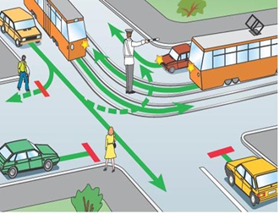
Сигналы регулировщика
Правая рука вытянута вперед:
– со стороны левого бока разрешено движение трамваю налево, безрельсовым транспортным средствам во всех направлениях;
– со стороны груди всем транспортным средствам разрешено движение только направо;
– со стороны правого бока и спины движение всех транспортных средств запрещено;
– пешеходам разрешено переходить проезжую часть за спиной регулировщика.

Slide 16
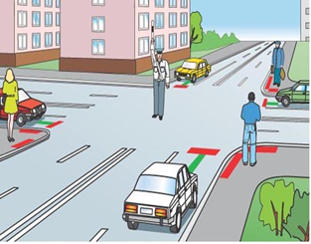
Сигналы регулировщика
Рука поднята вверх:
– движение всех транспортных средств и пешеходов запрещено во всех направлениях, кроме случаев, предусмотренных пунктом 6.14 Правил.

Slide 17
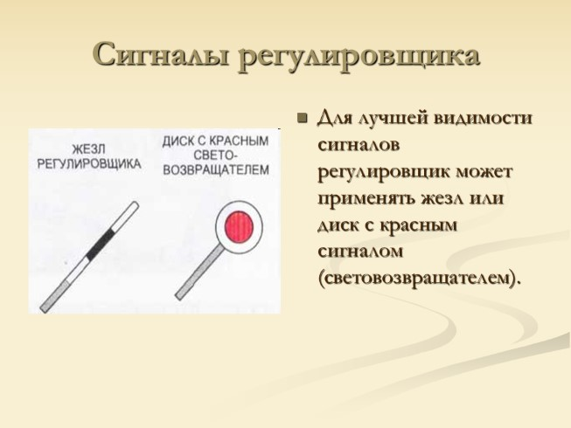

Slide 18
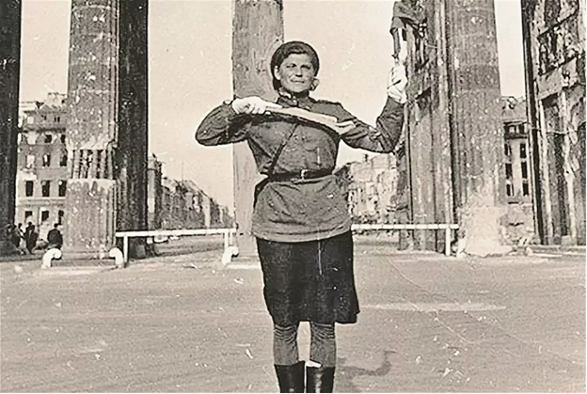
Мария Филипповна Лиманская, в замужестве Шальнева (родилась 12 апреля 1924 года в Старой Полтавке) — участница Великой Отечественной войны, военная регулировщица. Была запечатлена Евгением Халдеем на фотографии, на которой она регулировала движение у Бранденбургских ворот.

Slide 19
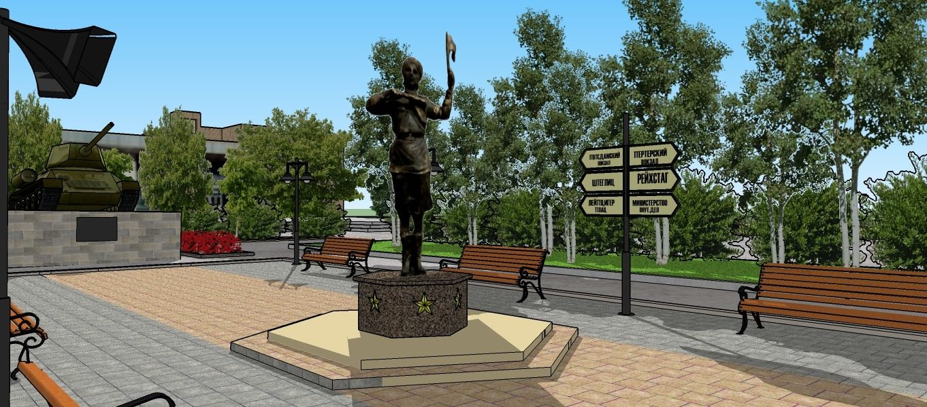

Slide 20
Задание №3
Ролевая игра «Регулировщик».
Группа учащихся из 8 человек выстраивается по 2 человека на каждой стороне перекрёстка. В центре преподаватель регулирует движение с помощью жестов.

Slide 21
Задание №4 Тестовые задание о регулировщике:
Ответы:
1 | 2 | 3 | 4 | 5
3 | 2 | 3 | 3 | 3

Slide 22
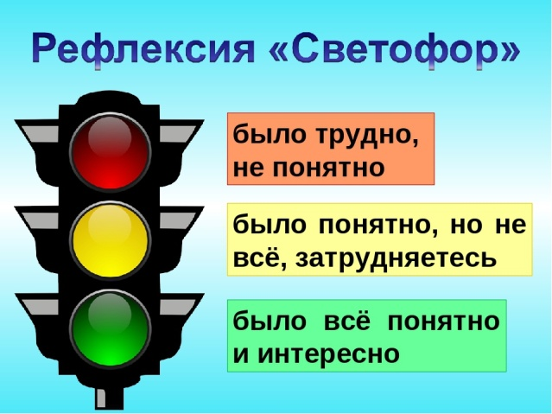
Лист самооценки
- нужна была помощь
- были сомнения
- всё получилось!
Твоя оценка__________________
Оценка преподавателя____________
Задание №1 | Задание №2 | Задание №3 | Задание №4

Slide 23
Домашнее задание
- создание презентации по теме нашего урока;
- разработать ситуационные задания по теме урока;
- работа над ошибками теста (если они были) – обязательное задание.

Slide 24
Мир знаний необъятен, и человек не должен останавливаться на достигнутом, должен идти дальше и дальше, совершать открытия, узнавать новое, интересное и, конечно же, постоянно работать над собой!

Slide 25
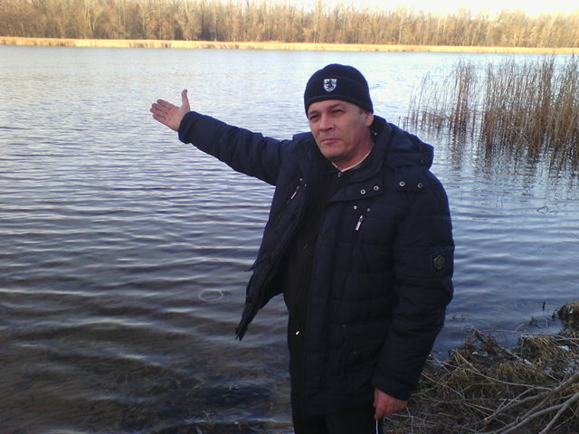
СПАСИБО ЗА ВНИМАНИЕ

